Slide 1
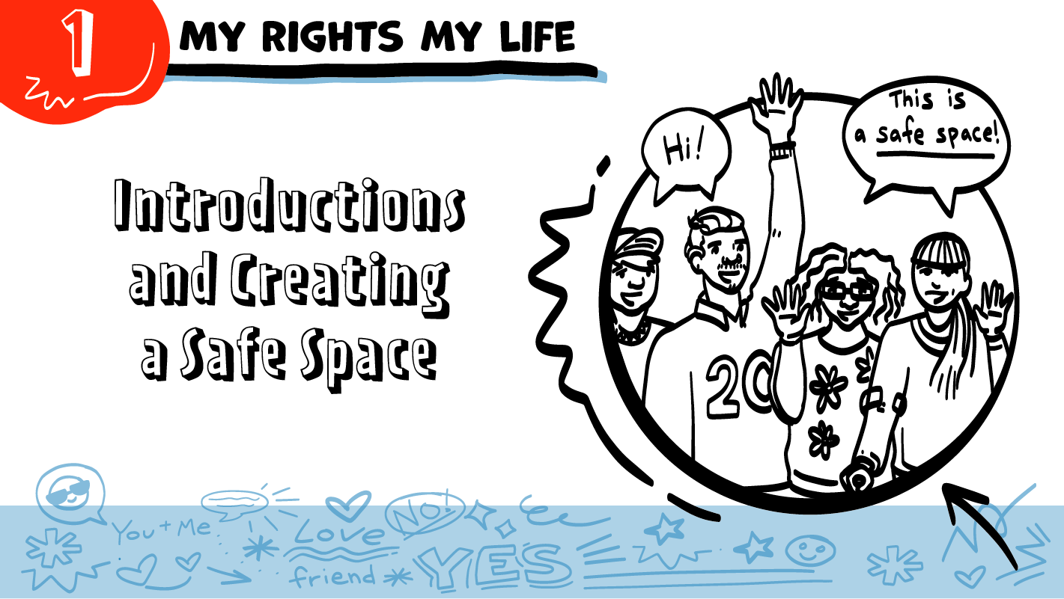

Mis derechos, mi vida
Para estudiantes de educación media superior
¡Este es un espacio seguro!
¡Hola!
Presentaciones y creación de un espacio seguro
© 2021 Programa de Servicios para Personas con Discapacidades de SAFE
Notes:
Diga: Hoy comenzamos algo nuevo. Durante este semestre, tendremos unas clases llamadas Mis derechos, mi vida. En estas clases, hablaremos sobre liderazgo y relaciones sanas. Como la clase de hoy es la primera, nos presentaremos. Esto significa que tendremos la oportunidad de conocernos un poco mejor y de aprender sobre las clases en sí. También hablaremos sobre cómo asegurarnos de que nuestro salón sea un espacio seguro para hablar sobre relaciones.

Slide 2


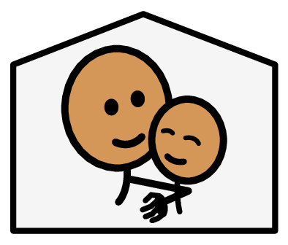
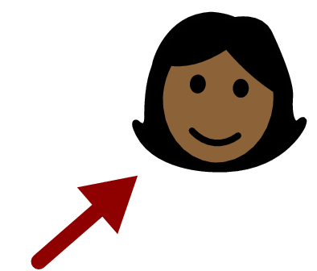
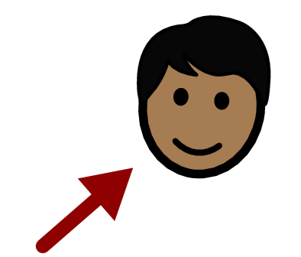



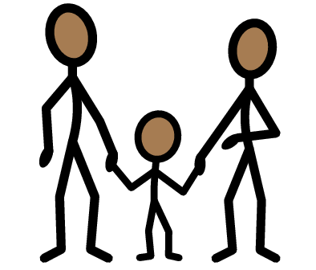



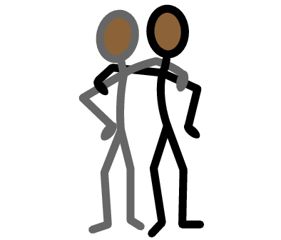
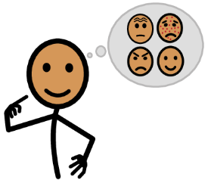




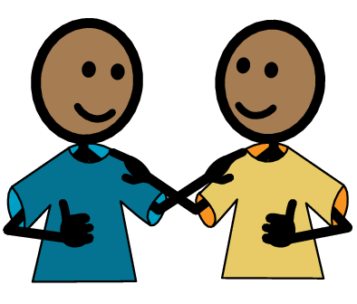
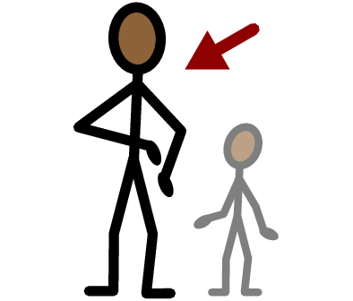
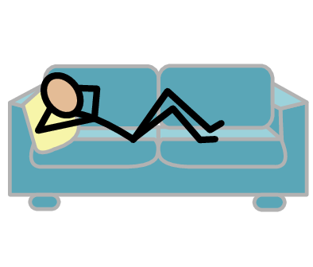
Palabras importantes
Espacio seguro
Pronombres
Relación
Sí
No
Familiar
Amigo
Sana
Yo necesito ayuda
Tengo una pregunta
Confianza
Persona adulta
Tomar un descanso
Yo me siento
Feliz
Triste
Enojado
Asustado
Copyright © 2021 SymbolStix, LLC. Todos los derechos reservados. Usado con autorización.
Notes:
Diga: Cada vez que tengamos clase, habrá una nueva hoja de Palabras importantes. Las palabras del lado izquierdo y en la parte de debajo de la pantalla serán las mismas para todas las clases. Las palabras en el centro serán nuevas cada vez. Estas palabras nuevas son el vocabulario para la clase. Quizás conozcan algunas de ellas o quizás todas les sean nuevas. De cualquier manera está bien.
Pueden usar sus hojas de Palabras importantes todo el año en esta clase. Por ejemplo, si alguna vez necesitan ayuda, pueden señalar el cuadro del lado izquierda de la hoja. Si en cualquier momento necesitan tomar un descanso, pueden señalar el cuadro en la parte de abajo de la hoja. Repasemos todas las palabras en la hoja de Palabras importantes de esta semana.
NOTA: Puede imprimir esta diapositiva por separado para que cada estudiante pueda usar la hoja Palabras importantes como tablero de comunicación durante la clase. Repase las palabras con las definiciones que se sugieren a continuación. Para que puedan entender mejor, puede pedir al grupo que aporte sus propias definiciones para las palabras del vocabulario o que proporcione un enunciado o una situación con la palabra nueva.
Palabras básicas del tablero
Sí/No
Yo necesito ayuda: pueden señalar a esto si necesitan que alguien les facilite hacer algo.
Tengo una pregunta: pueden señalar a esto si quieren preguntar algo.
Confianza: significa que se sienten seguros con alguien, creen que serán honestos y amables, quieren que ustedes estén bien, y pueden contar con esta persona
Persona adulta: una persona de 18 años de edad o mayor
Tomar un descanso: pueden señalar a esto si no quieren estar en la clase por unos minutos.
Yo me siento: cómo decirle a otras personas qué emoción están sintiendo
Feliz: cuando se sienten bien; las personas algunas veces sonríen cuando están felices.
Triste: sentir desanimo o sentirse no feliz; las personas algunas veces muestran un gesto opuesto a la sonrisa o lloran cuando están tristes.
Enojado: cuando algo les hace enojar o les molesta; algunas veces, las personas gritan cuando están enojadas.
Asustado: cuando algo les asusta o les da miedo; algunas veces, las personas gritan o lloran cuando están asustadas.
Palabras de la clase 1
Pronombres: palabras que usan las personas para referirse a alguien, como “él” o “ella”
Espacio seguro: un lugar donde las personas se sienten bien y pueden hacer preguntas
Sana: cuando una relación se siente bien para las dos personas
Relación: dos o más personas que se conocen; las relaciones incluyen familiares, amigos y compañeros de trabajo
Salir con alguien: algo que dos personas hacen juntas si deciden que quieren estar en una relación romántica
Familiar: sus parientes, como mamá, papá, hermano y hermana
Amigo: alguien con quien les gusta pasar el tiempo

Slide 3
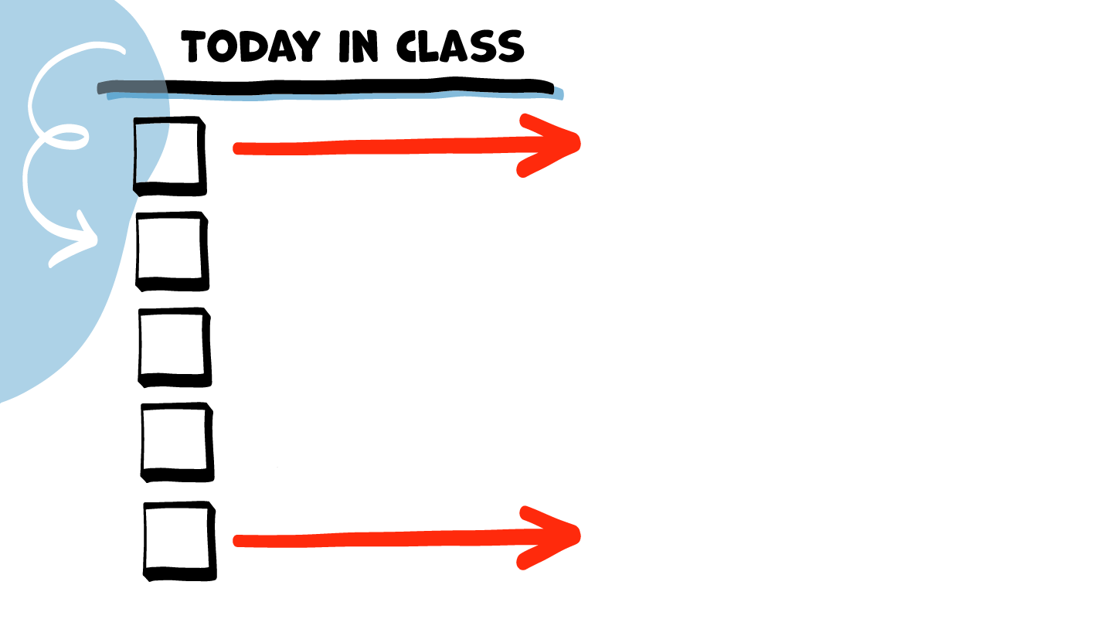
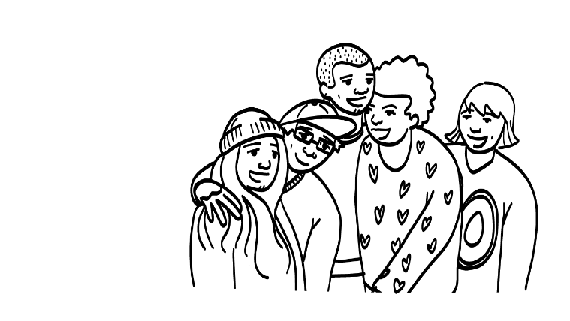
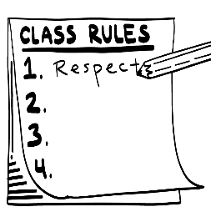
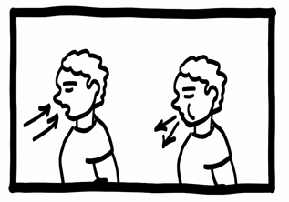
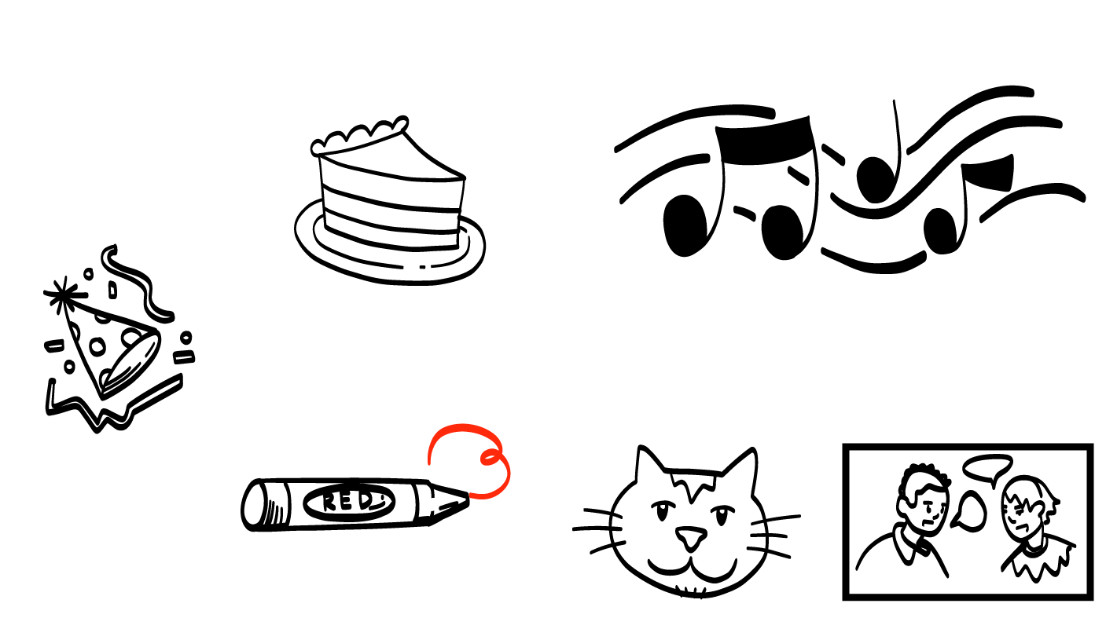
La clase de hoy
Compartir nombres
y pronombres
Hablar sobre la clase Mis derechos, mi vida
Reglas del salón
c
Poner las reglas del salón
Respeto
c
Descanso para el cerebro
¡Gusto conocerte!
© 2021 Programa de Servicios para Personas con Discapacidades de SAFE
Notes:
Diga: Al inicio de cada clase, leeremos la agenda de la clase, la que nos dirá qué haremos en clase ese día.
NOTA: Cada semana hay una lista de los temas principales de la clase. Puede leer la agenda en voz alta para los estudiantes. Como opción, puede pedir que alguien se ofrezca para leer la agenda. Esta agenda visual se repite durante la clase cada vez que haya una transición de un tema al siguiente.

Slide 4
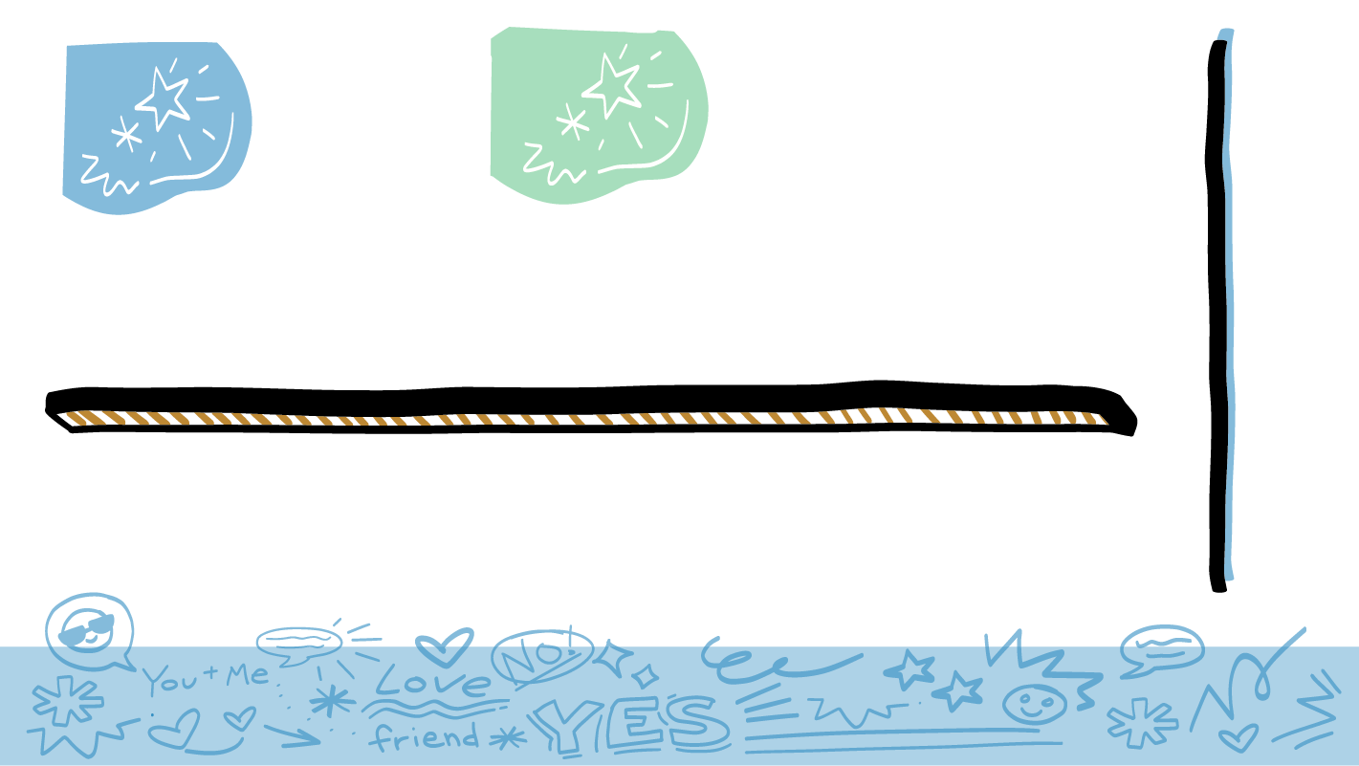
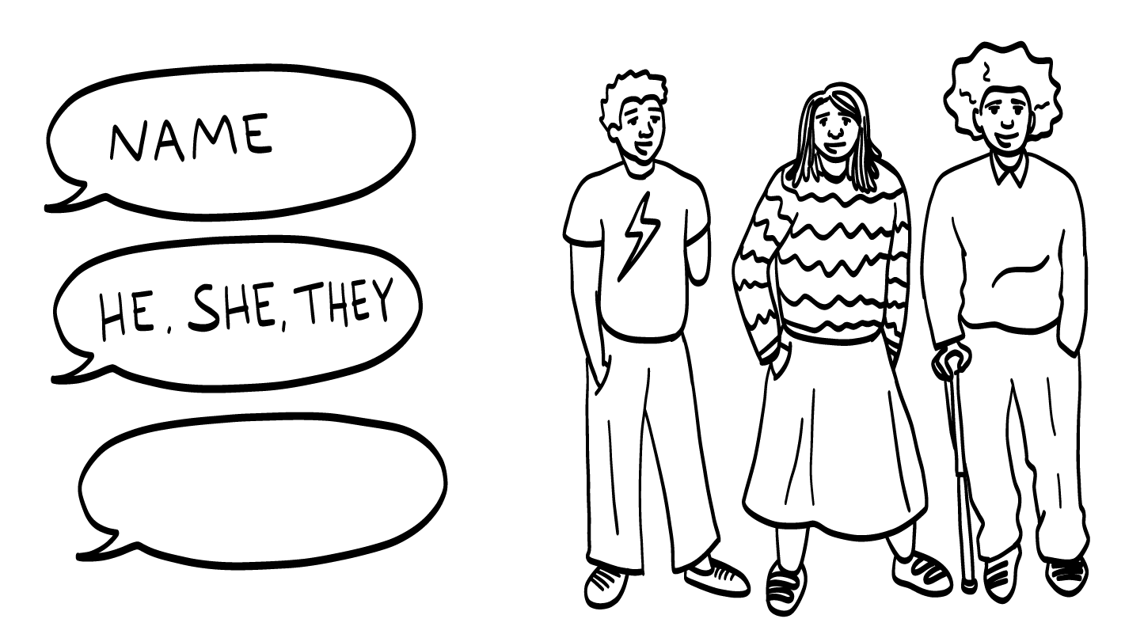
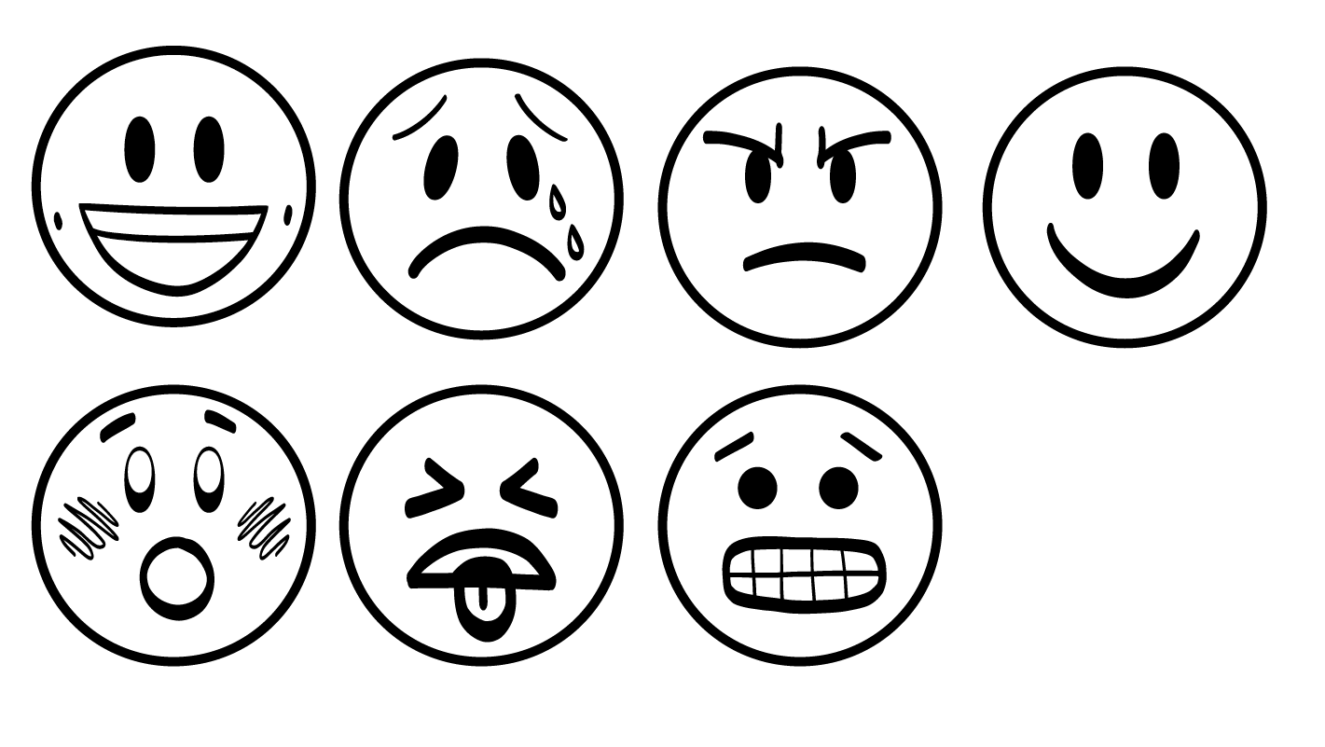
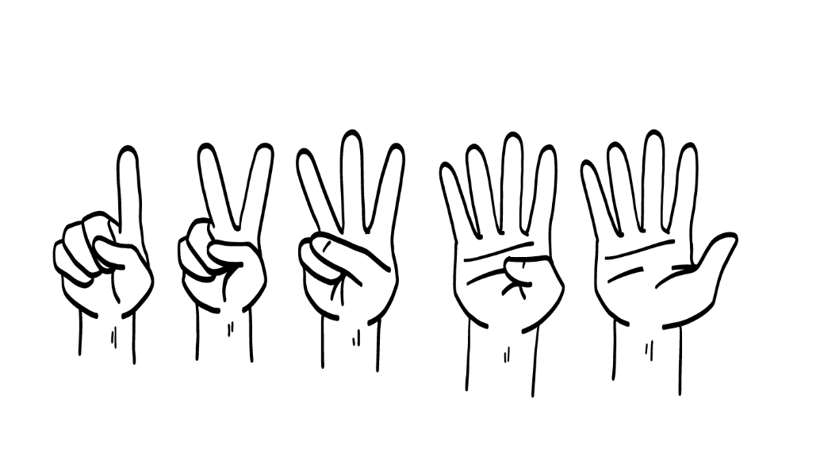
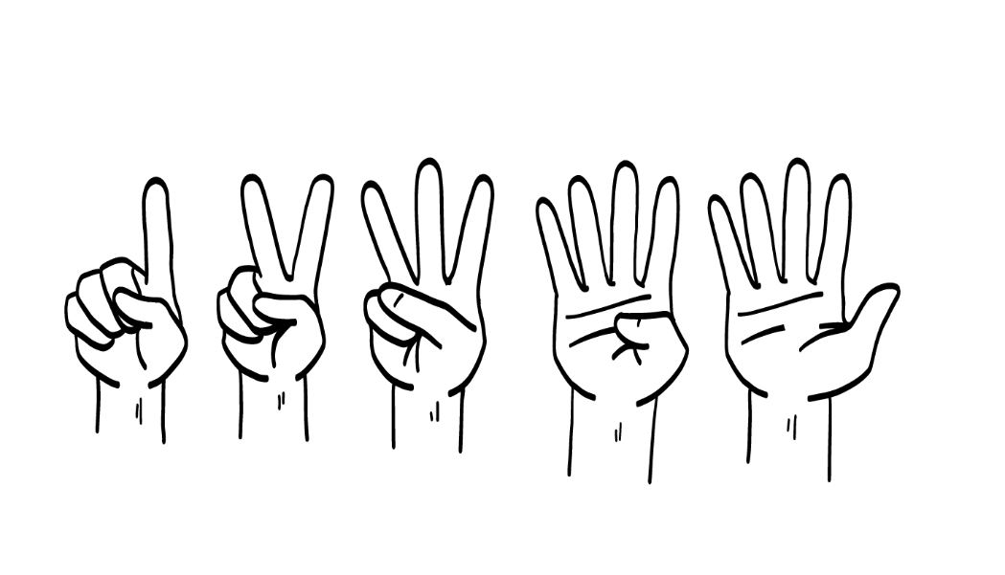
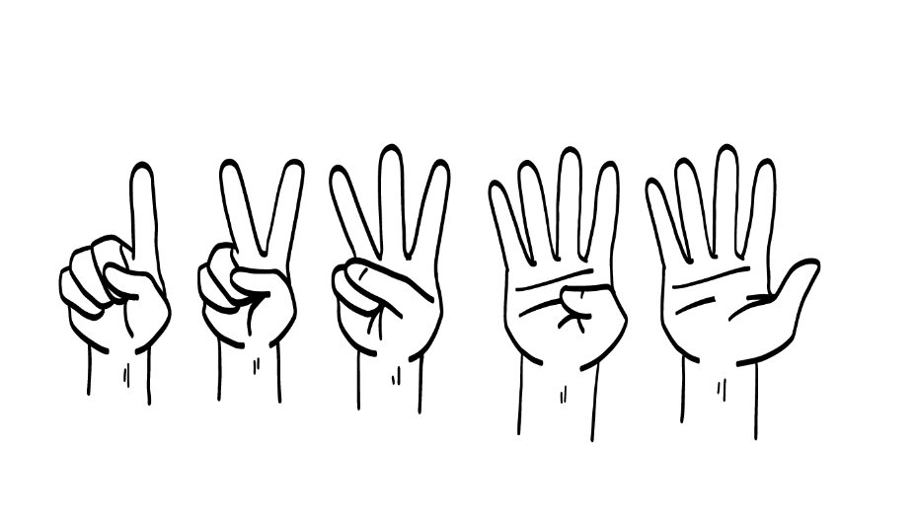
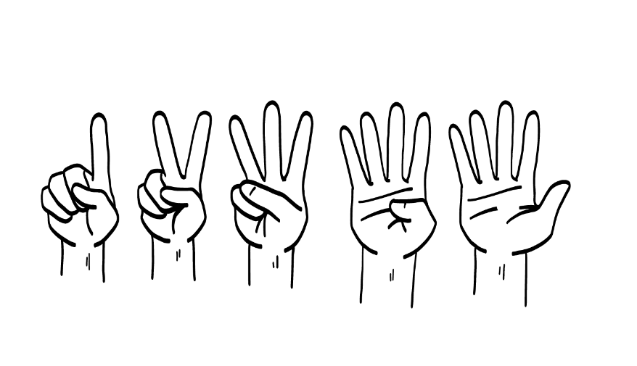
Nombre
1
2
3
4
Feliz
Él, Ella, Elle
Triste
Enojado
Emocionado
Hombre
Él
Persona
no binaria
Elle
Mujer
Ella
© 2021 Programa de Servicios para Personas con Discapacidades de SAFE
Notes:
Diga: Comenzaré la clase pidiendo a cada quien que comparta tres cosas. Primero, quiero que digan su nombre. Luego, quiero que compartan su pronombre, si se sienten a gusto compartiéndolo. Los pronombres son palabras que las personas usan para referirse a su género. Así que, por ejemplo, si alguien es una mujer, podríamos usar el pronombre “ella” para referirnos a esa mujer. Si alguien es un hombre, podríamos usar el pronombre “él” para referirnos a ese hombre. Si alguien es una persona no binaria, podríamos usar el pronombre “elle” para referirnos a esa persona. “No binario” significa que alguien no es hombre ni mujer. Hablaremos más sobre los pronombres en una clase más adelante en el año. Lo tercero que quiero que compartan es cómo se sienten hoy. Pueden mostrar un dedo para feliz, dos dedos para triste, tres dedos para enojado y cuatro dedos para emocionado. Yo lo haré primero para que vean cómo se hace.
Preséntese a la clase con su nombre, pronombre y cómo se siente. Luego, pida que alguien se ofrezca para continuar. Continúen hasta que todo el grupo haya tenido oportunidad de presentarse. Para algunos, el concepto de "pronombres” puede ser nuevo. Está bien. Tendrán más oportunidades de practicar el uso de pronombres más adelante en las clases. Para esta primera clase, lo más importante es dar a todos la oportunidad de compartir su pronombre, si se sienten a gusto haciéndolo. Esto es opcional. Asegúrese de respetar el pronombre de cada estudiante y de usar el pronombre correcto al referirse a ellos/ellas/elles.

Slide 5
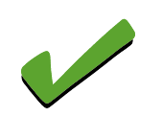
La clase de hoy
Compartir nombres
y pronombres
Hablar sobre la clase Mis derechos, mi vida
Reglas del salón
c
Poner las reglas del salón
Respeto
c
Descanso para el cerebro
¡Gusto conocerte!
© 2021 Programa de Servicios para Personas con Discapacidades de SAFE
Notes:
Diga: ¡Gracias por presentarse! Ahora, hablaremos sobre lo que haremos en las clases Mis derechos, mi vida.

Slide 6
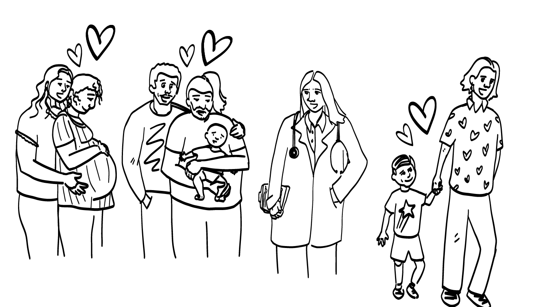
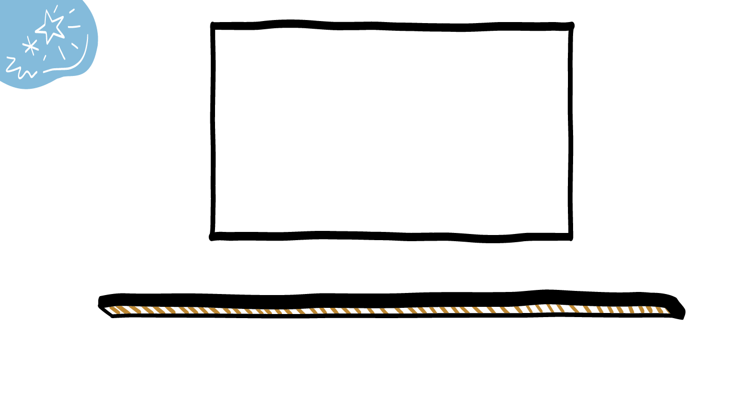
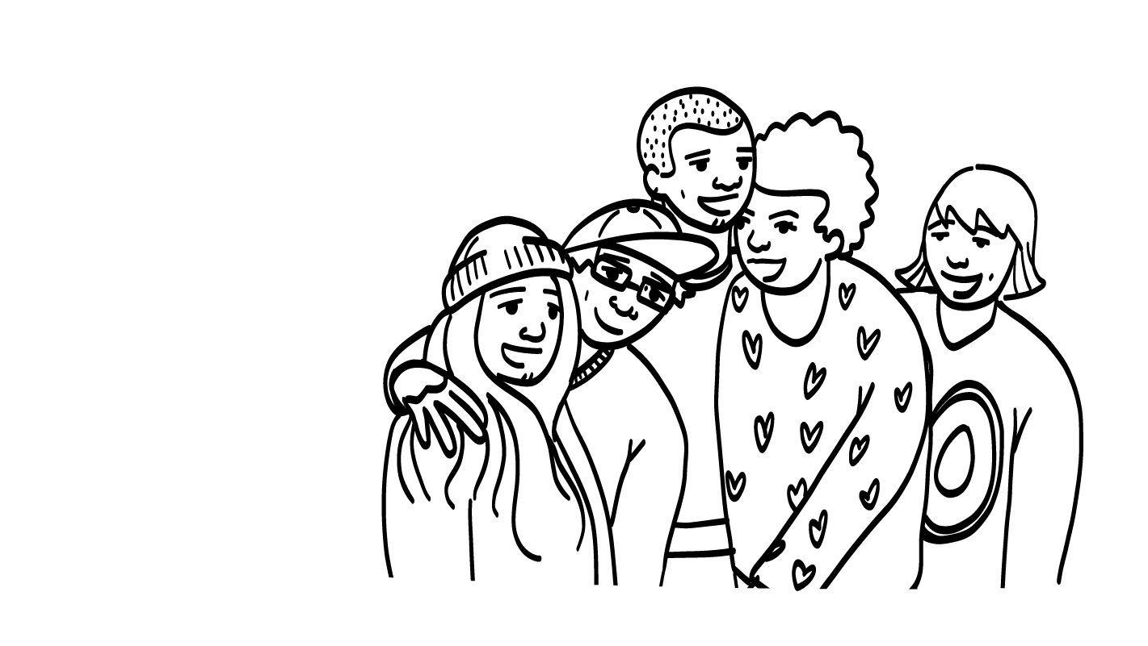
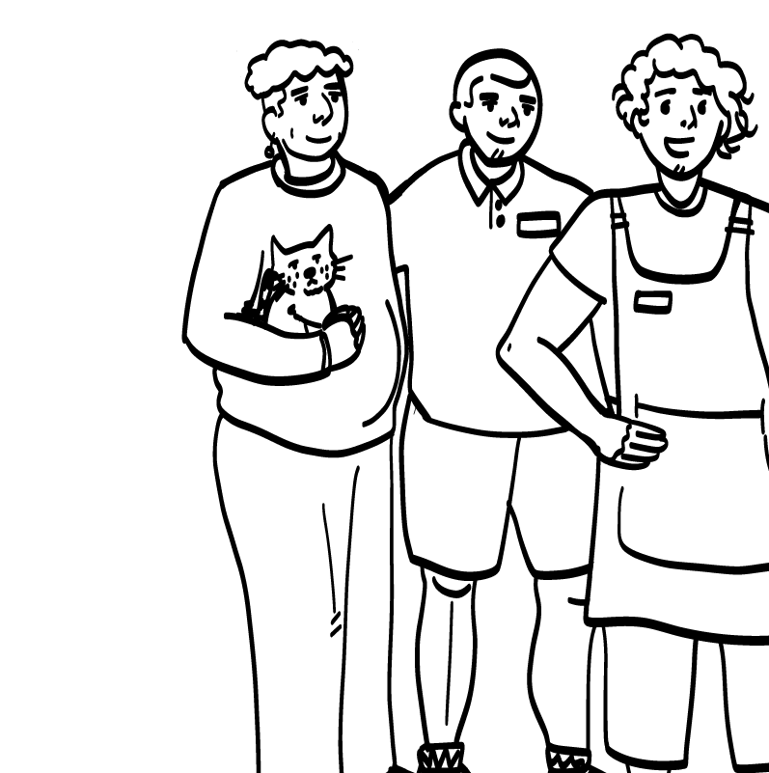
Relaciones
© 2021 Programa de Servicios para Personas con Discapacidades de SAFE
Notes:
Diga: En las clases, hablaremos sobre diferentes tipos de relaciones. ¿Qué ven en los dibujos en la pantalla? ¿Qué tipos de relaciones estamos viendo?
Dé al grupo suficiente tiempo para procesar la pregunta y tomar sus decisiones.
Diga: En el dibujo de la izquierda, parece que las personas están en el trabajo. Podrían ser compañeros de trabajo o jefe y trabajadores. El dibujo de en medio parece un grupo de amigos. El dibujo de la derecho parece ser una familia; hay una persona adulta y un niño o una niña. Todos estos son ejemplos de relaciones, y hablaremos sobre ellas en la clase.

Slide 7
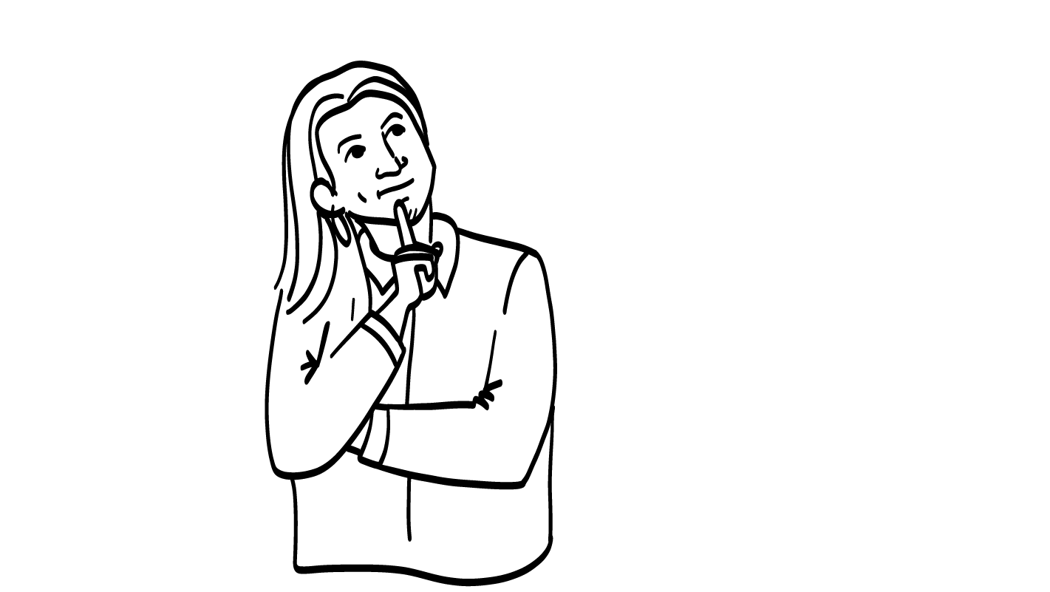
¿Qué quieren
aprender?
© 2021 Programa de Servicios para Personas con Discapacidades de SAFE
Notes:
Diga: Sabiendo que estas clases se tratarán de relaciones, ¿hay algo que realmente quieren aprender?
Dé al grupo suficiente tiempo para procesar la pregunta y tomar sus decisiones. A medida que el grupo comparta lo que le interesa aprender, puede confirmarles si ese tema está en las clases de Mis derecho, mi vida e informarles aproximadamente cuándo se hablará sobre ese tema en las clases. Si alguien menciona un tema que no está incluido en el plan de estudio o si va a pasar mucho tiempo antes de que se presente, puede también ofrecer reunirse de manera independiente con esa persona para ayudarle a conseguir la información que busca.

Slide 8

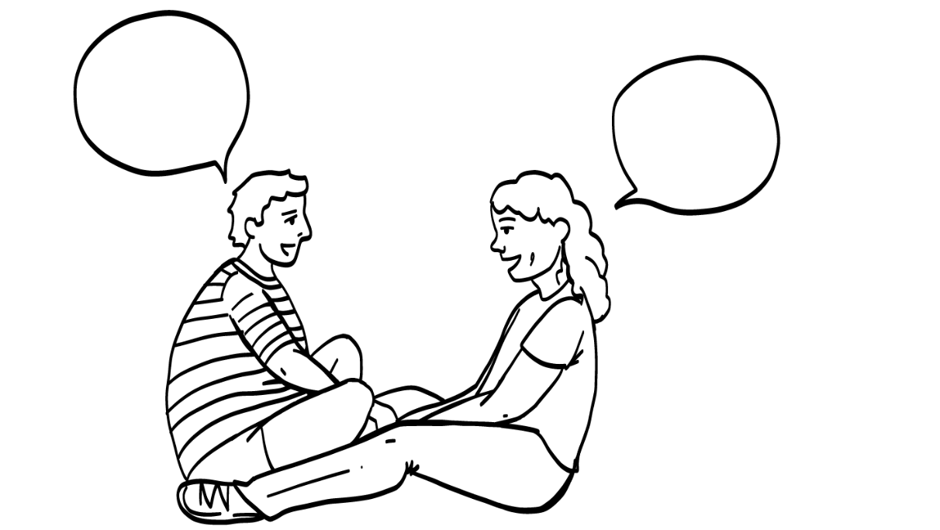
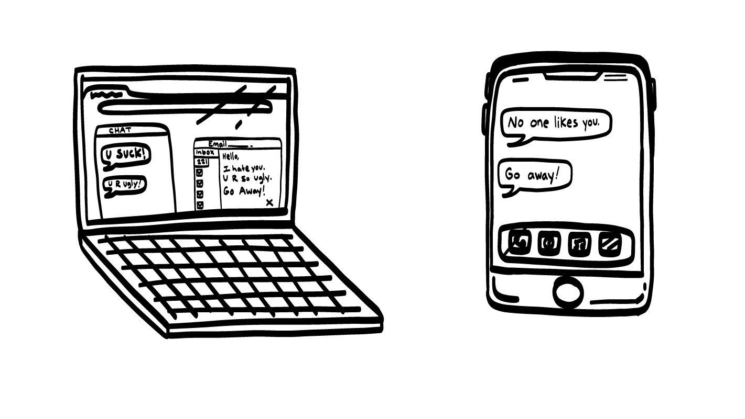
A nadie le caes bien
¡Eres un asco!
Eres fea
Lárgate
¡Lo que aprenderán!
© 2021 Programa de Servicios para Personas con Discapacidades de SAFE
Notes:
Diga: ¡Van a aprender muchísimo en las clases este año! Estas son algunas de las cosas sobre las que hablaremos:
Sentimientos o emociones y qué hacer cuando tengan sentimientos fuertes
Hacerse escuchar y ser líderes
Relacionarse con amigos, familiares, compañeros de trabajo y profesores de manera que se sientan bien.
Decir a las personas qué es aceptable para ustedes en sus relaciones y qué no es aceptable para ustedes.
Lo que es el consentimiento y por qué es tan importante
Cómo usar el Internet y los medios sociales de manera más segura
Qué es lo hace que las relaciones sean sanas o no sanas

Slide 9
La clase de hoy
Compartir nombres
y pronombres
Hablar sobre la clase Mis derechos, mi vida
Reglas del salón
c
Poner las reglas del salón
Respeto
c
Descanso para el cerebro
¡Gusto conocerte!
© 2021 Programa de Servicios para Personas con Discapacidades de SAFE
Notes:
Diga: Lo primero que necesitamos hacer para prepararnos para las clases es poner unas reglas para el salón.

Slide 10
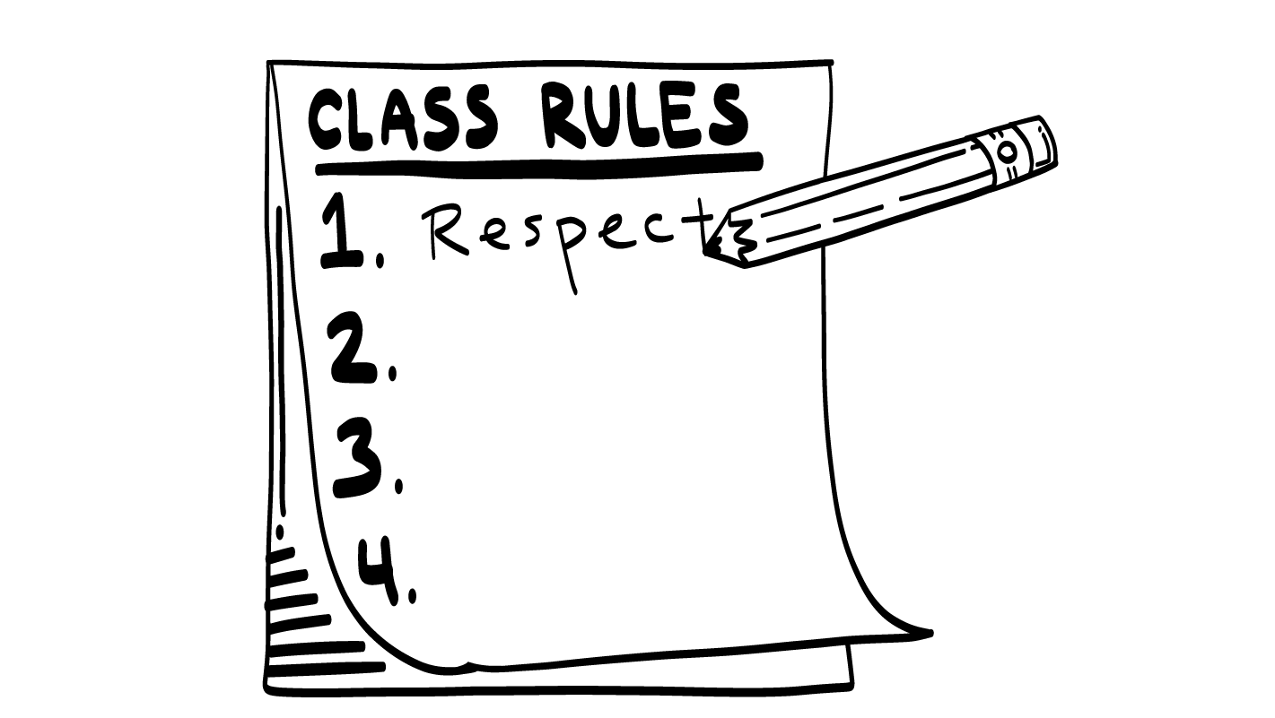
Reglas del salón
Respeto
© 2021 Programa de Servicios para Personas con Discapacidades de SAFE
Notes:
Diga: Antes de que realmente podamos empezar, debemos hablar sobre cómo hacer que nuestro tiempo como grupo se sienta seguro para todo el mundo. Queremos que todos se sientan seguros y bien en la clase sobre relaciones seguras de Mis derechos, mi vida. Una cosa que podemos hacer para lograr esto es establecer reglas para el salón. Durante todo el semestre, hablaremos sobre cosas como límites personales, y podría ser incómodo o difícil hablar de ellas. Así que realmente debemos tener un espacio seguro para hablar sobre estas cosas. Las reglas del salón son cosas que todo el grupo acepta seguir para que todo el mundo pueda hablar en el salón y sentir respeto, seguridad y aceptación.
Por ejemplo, una regla que yo quisiera agregar es: “Se puede decir ‘Yo paso’”. Esto significa que si yo hago una pregunta y no quieren responder, pueden decir: “Yo paso”. ¿Qué piensan? ¿Queremos agregar “Se puede decir ‘Yo paso’” a las reglas del salón? Muestren un pulgar hacia arriba para un sí, y un pulgar hacia abajo para un no.
Dé al grupo suficiente tiempo para procesar la pregunta y tomar sus decisiones. Si todos muestran un pulgar hacia arriba, escriba: “Se puede decir ‘Yo paso’” en un pizarrón blanco o en una hoja de rotafolio. Si alguien muestra un pulgar hacia abajo, pregúntele por qué no está de acuerdo con la regla del salón. Intente idear una regla nueva que aborde la inquietud de esa persona.
Diga: ¿Tiene alguien alguna idea para otras reglas que debamos incluir? ¿Qué necesitamos para poder tener un espacio seguro?
Dé al grupo suficiente tiempo para procesar la pregunta y tomar sus decisiones. A medida que sugieren ejemplos de reglas, continúe al pendiente para saber si el grupo está de acuerdo con la regla pidiendo que muestren un pulgar hacia arriba o hacia abajo. Es importante que se comprometan como grupo a seguir estas reglas. Después de que el grupo se ponga de acuerdo respecto a una regla, escríbela en el pizarrón blanco o en la hoja de rotafolio.
Según sea necesario, puede usar algunas de las preguntas de ejemplo a continuación para fomentar la conversación del grupo.
¿Qué cosas hacen que este sea un lugar donde todo el mundo se respeta?
Si alguien dice algo personal aquí, ¿está bien decírselo a otras personas que no están en la clase?
¿Cómo nos aseguraremos de que todo el mundo tenga su turno para compartir?
¿Qué deben hacer si quieren hablar?
Puede decir lo que los profesores/entrenadores decimos en las clases; solo no algo personal que algún estudiante haya compartido. (Esto es importante dado que no estamos pidiendo a estudiantes que guarden “secretos”, solo que respeten lo que compañeros de clase hayan compartido. Pueden decirle a cualquier persona lo que digan maestros o el personal de SAFE).
A continuación, como referencia, se incluyen algunos ejemplo de acuerdos:
Levantamos la mano si queremos hablar.
No le decimos a otras personas lo que estudiantes dicen aquí, para que todo el mundo pueda sentirse a gusto compartiendo.
Podemos decirle a cualquier persona lo que digan maestros o el personal de SAFE.
Nunca tenemos que hablar si no queremos.
Si hablamos mucho, podemos “apartarnos” y dejar que otras personas hablen.
A todo el mundo se le respeta.
Diga: ¡Esta es una excelente lista! Mantendré esta lista a la vista todo el año escolar para que podamos verla y asegurarnos de que todos sigamos las mismas reglas. También podemos cambiar las reglas o agregar nuevas, si necesitamos. ¿Estamos de acuerdo con seguir estas reglas para que nuestro salón sea un espacio seguro? Muestren un pulgar hacia arriba para un sí, o un pulgar hacia abajo para un no.
Dé al grupo suficiente tiempo para procesar la pregunta y tomar sus decisiones. Deben comprometerse como grupo a seguir estas reglas. Si alguien no muestra un pulgar hacia arriba, pregúntele si quisiera compartir por qué no está de acuerdo. Aliente al grupo a hablar sobre las inquietudes y a desarrollar un conjunto de reglas que todo el mundo considere aceptable.

Slide 11
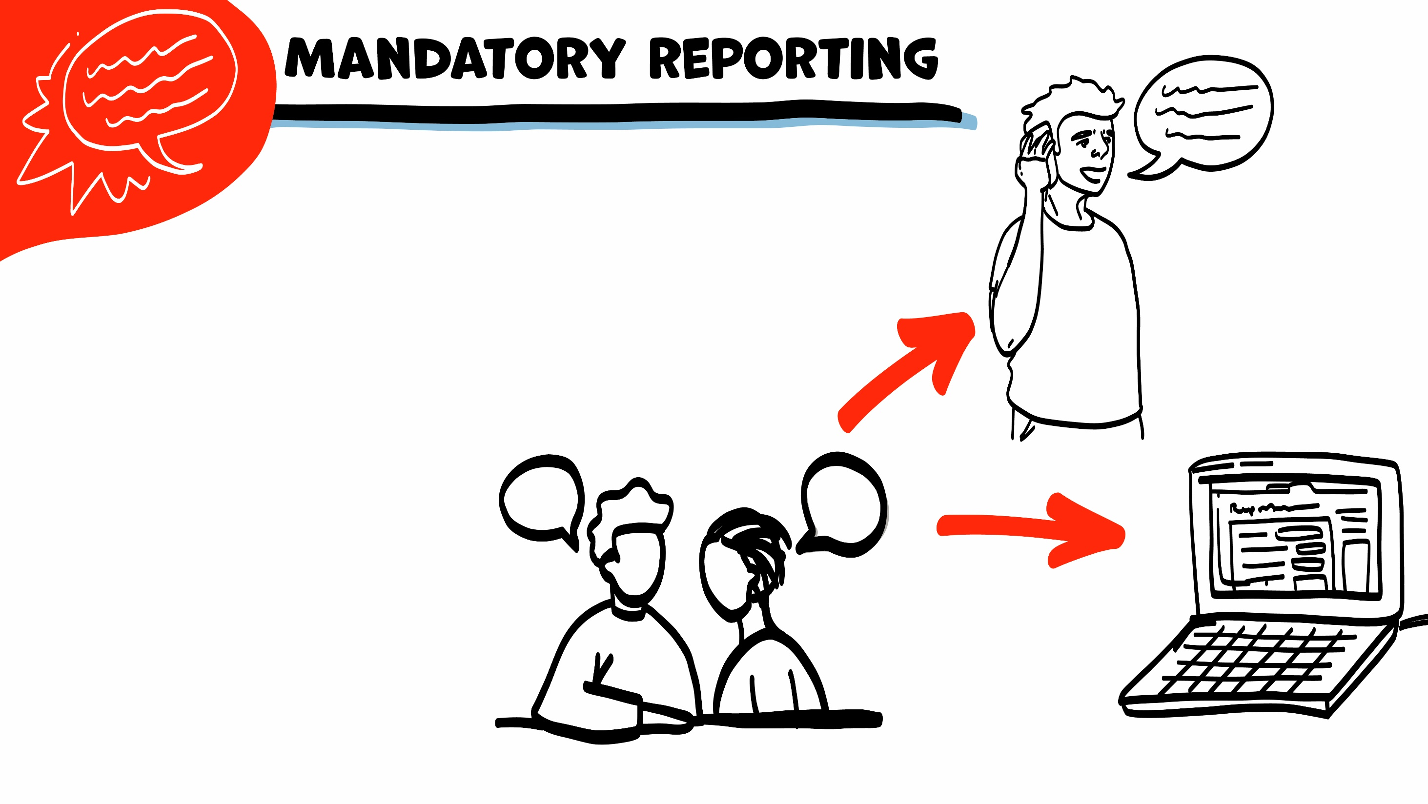
Denuncia obigatoria
Si alguien les lastima, yo tengo que conseguir ayuda. Consigo ayuda informando a Servicios de Protección a Adultos (Adult Protective Services, APS).
Si necesito informar a APS, se lo diré primero a usted. Podemos hacer la denuncia por teléfono o por computadora.
© 2021 Programa de Servicios para Personas con Discapacidades de SAFE
Notes:
Diga: Una cosa que tenemos que hacer los maestros para mantenerlos seguros es conseguir ayuda si nos dicen que alguien les lastima o si alguien lastima a una persona que conocen. A esto se le llama ser informante obligatorio. La manera en que consigo ayuda es llamando a APS o CPS. APS es Servicios de Protección a Adultos (Adult Protective Services) y CPS es Servicios de Protección a Menores (Child Protective Services). Siempre les diré si necesito llamar a APS o CPS y les preguntaré si ustedes quieren llamarles por su cuenta, si quieren que yo llame o si quieren que yo les acompañe al llamar. ¿Tienen alguien alguna pregunta acerca de esto?

Slide 12
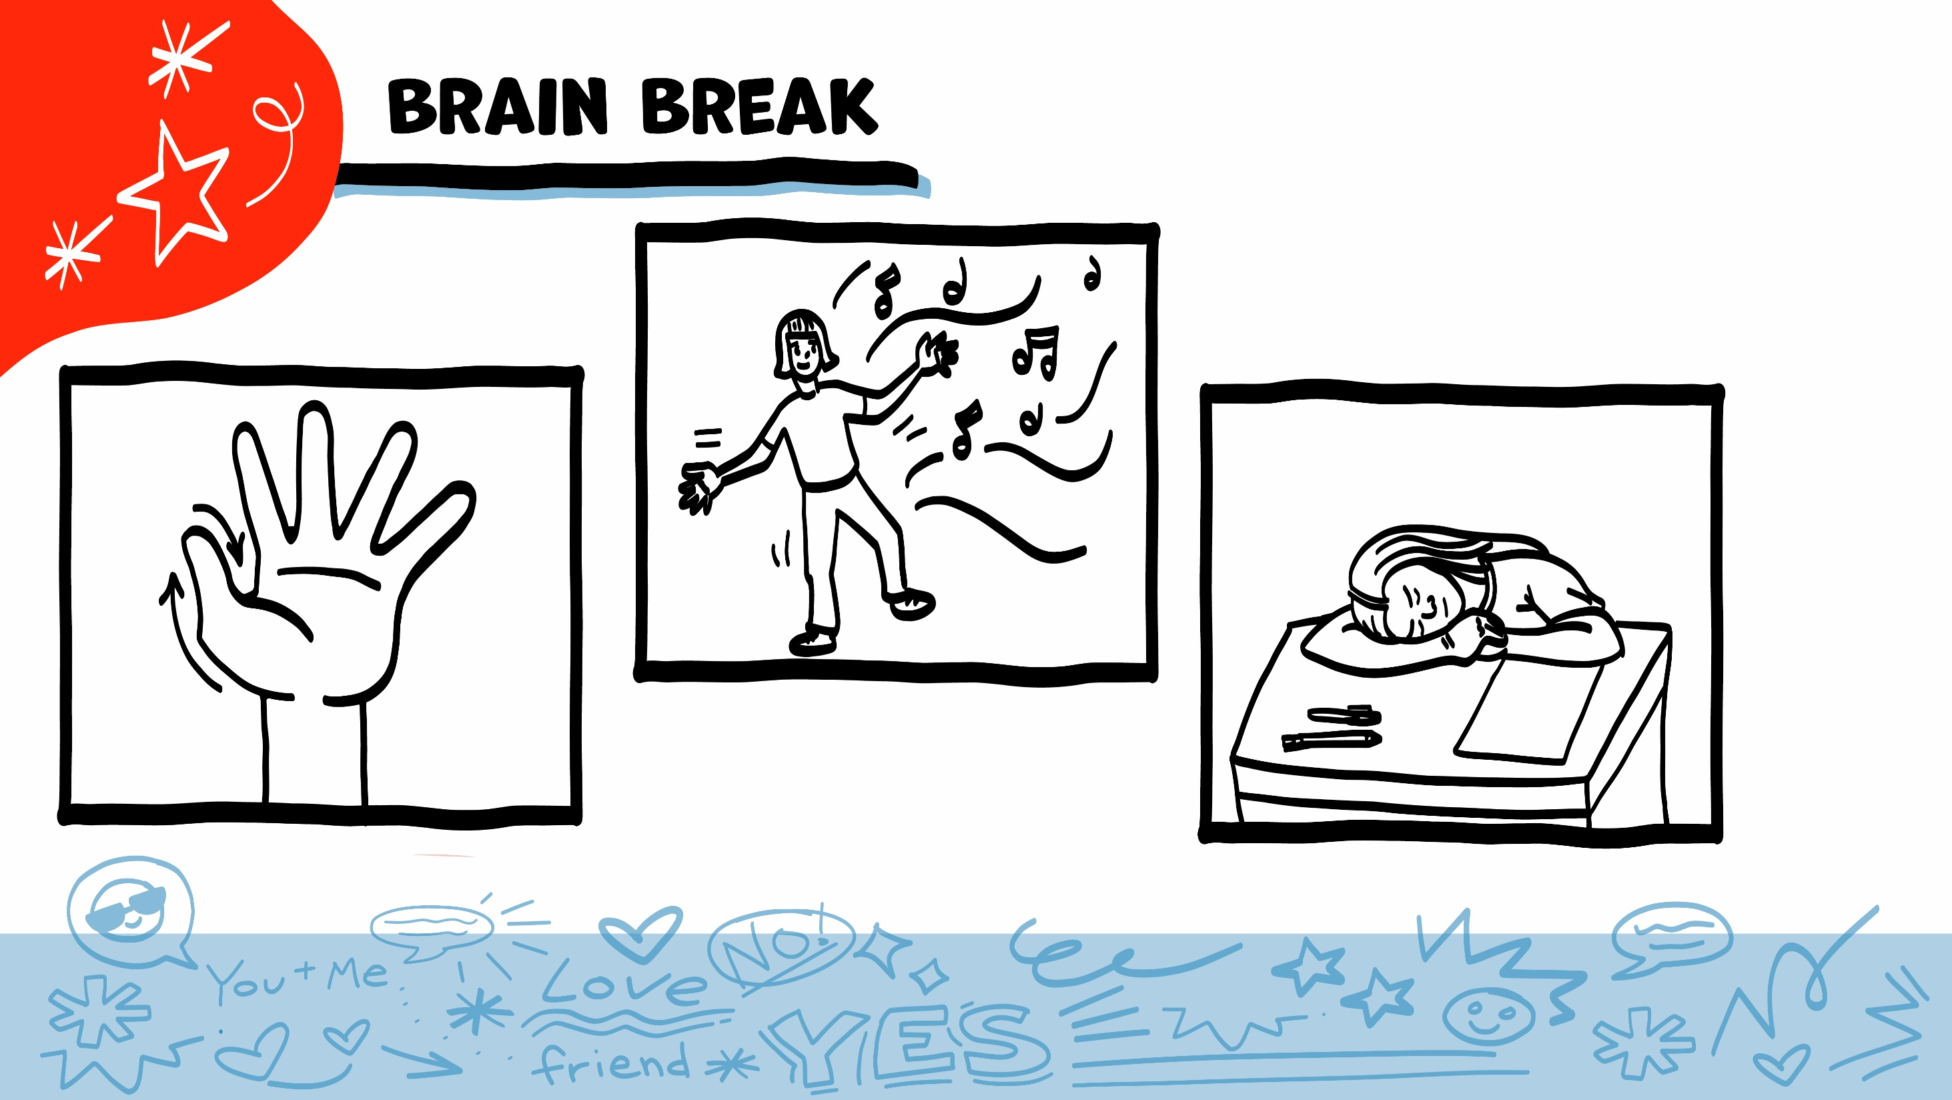
Descanso para el cerebro
© 2021 Programa de Servicios para Personas con Discapacidades de SAFE
Notes:
Diga: Eso fue mucha información, ¡y van muy bien! Cada semana, a la mitad de la clase, tomaremos un descanso para el cerebro. Es una oportunidad de movernos un poco y de tomar un descanso de pensar.
A continuación, se presentan tres ideas para dar al grupo una breve oportunidad de descanso para el cerebro. Siéntese con la libertad de aportar sus propias ideas para descansos para el cerebro que funcionen mejor para su grupo.
Respiración a cinco dedos
Para este ejercicio, pida a todo el mundo que coloquen una mano enfrente de su pecho con sus cinco dedos abiertos. Luego, use el dedo índice de la otra mano para trazar hacia arriba y abajo por cada uno de los cinco dedos, comenzando por el pulgar. A medida que tracen hacia arriba por un dedo, respiran hacia adentro. A medida que tracen hacia abajo por un dedo, respiran hacia afuera. Cuando respiran hacia fuera en el dedo meñique, les puede decir que sacudan sus manos y brazos. Al avanzar el año escolar, puede pedir que alguien del grupo se ofrezca para dirigir este ejercicio para sus pares.
Si este ejercicio no es físicamente accesible para su grupo, puede mostrar el trazado con su propia mano a medida que respiren hacia adentro y hacia afuera.
Descanso para estirarse
Dirija al grupo a través de una serie de estiramientos básicos. Estos pueden realizarse en una silla o de pie, dependiendo de las necesidades de adaptación de su grupo. Algunas ideas incluyen alcanzar hacia el cielo, estirar un brazo a la vez atravesando el pecho, alcanzar hacia los pies, girar la cabeza de lado a lado, etc. Pida al grupo que sostengan una pose mientras usted cuente hasta diez. Al avanzar el año escolar, puede pedir que alguien del grupo se ofrezca para dirigir los estiramientos para sus pares.
El baile
Si les gusta bailar, puede tocar una canción breve para que bailen. Esto es particularmente efectivo si puede encontrar una canción relacionada con el tema de la clase de esa semana.

Slide 13
La clase de hoy
Compartir nombres
y pronombres
Hablar sobre la clase Mis derechos, mi vida
Reglas del salón
c
Poner las reglas del salón
Respeto
c
Descanso para el cerebro
¡Gusto conocerte!
© 2021 Programa de Servicios para Personas con Discapacidades de SAFE
Notes:
Diga: Lo último que haremos hoy es jugar el juego ¡Gusto conocerte!

Slide 14
1.
2.
3.
¿Cuál es su comida favorita?
4.
5.
6.
¿Cuál es su canción favorita?
¿Qué le gusta hacer por diversión?
¿Cuál es su animal favorito?
¿Cuál es su color favorito?
¿Cuál es su película favorita?
© 2021 Programa de Servicios para Personas con Discapacidades de SAFE
Notes:
Diga: ¡Es hora de que juguemos! Usaremos este juego para conocernos un poco mejor. En un momento, todo el grupo se formará en círculo. Tengo una pelota de playa con los números 1 al 6 en ella. Por turnos, lanzaremos y atraparemos la pelota. Cuando atrapan la pelota, verán en qué número quedó su mano. Responderán a la pregunta que corresponda al número. Por ejemplo, si su mano quedó en el número uno, compartirá cuál es su comida favorita. Al terminar de compartir, pueden lanzar la pelota a otra persona. Asegúrense de decir su nombre antes de lanzarle la pelota para que sepa que le están pasando la pelota. ¿Tiene alguien alguna pregunta acerca de cómo jugar?
Pida que el grupo y los maestros formen un círculo. Pida que alguien se ofrezca para empezar. La persona que facilita la clase lanzará la pelota de playa a esa persona voluntaria. La persona voluntaria dirá en qué número quedó su mano al atrapar la pelota. La persona que facilita la clase leerá la pregunta que corresponde a ese número. Después de responder a su pregunta, deben decir el nombre de la persona que quieren que siga y lanzarle la pelota.
Después de responder a su pregunta, la segunda persona dice el nombre de una persona que aún no comparte y le lanza la pelota a ella. Continúen lanzando la pelota hasta que todo el mundo haya tenido oportunidad de compartir.
Preguntas para el juego:
¿Cuál es su comida favorita?
¿Qué le gusta hacer por diversión?
¿Cuál es su color favorito?
¿Cuál es su canción favorita?
¿Cuál es su animal favorito?
¿Cuál es su película favorita?
Adaptación: Si lanzar y atrapar la pelota es una barrera física para alguien del grupo, rueden o reboten la pelota. Otra opción es pedir que alguien se ofrezca para trasladar la pelota. Esta persona puede llevar la pelota de un participante a quien sigue. (Consulte la lista de materiales del plan de la clase para conocer otras sugerencias).

Slide 15
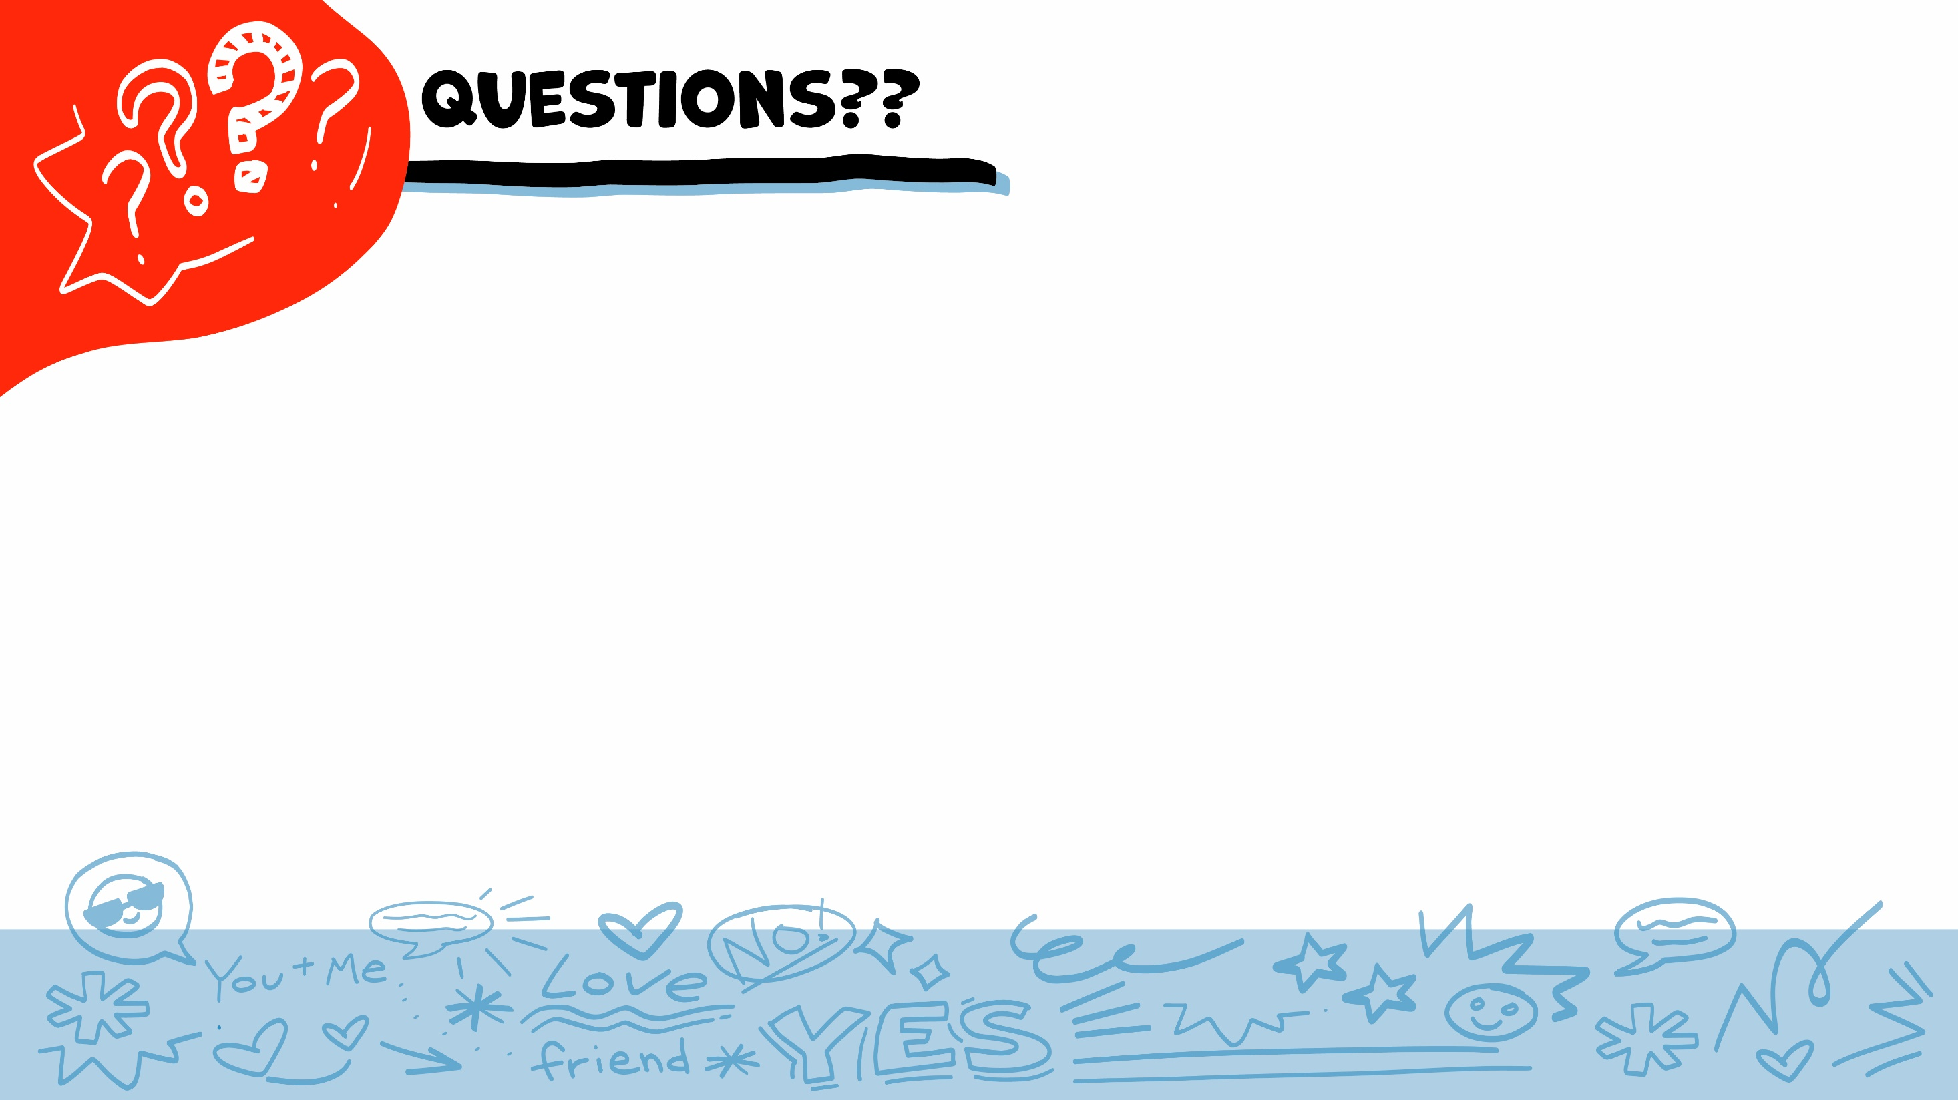
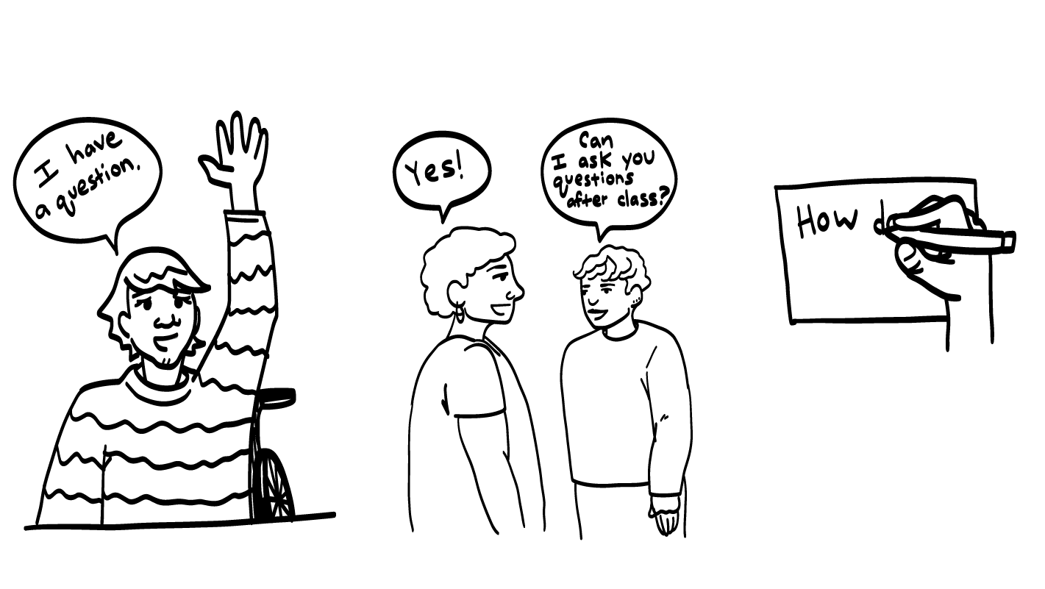
¿Alguna pregunta?
Tengo una pregunta
¡Sí!
¿Podemos hablar después de la clase?
¿Cómo
© 2021 Programa de Servicios para Personas con Discapacidades de SAFE
Notes:
Diga: ¿Tiene alguien alguna pregunta acerca de la clase de hoy?
Dé al grupo suficiente tiempo para procesar la pregunta y tomar sus decisiones.
Diga: Siempre pueden hacer preguntas en voz alta. Cada vez que tengamos clase, les daré una tarjeta en blanco. Si no quieren hacer su pregunta en voz alta, pueden escribirla en una tarjeta y dejarla sobre su escritorio. También pueden pedir a alguien en quien confían que les ayude a escribir su pregunta en la tarjeta. Recogeré las tarjetas y responderé a las preguntas la próxima vez que nos reunamos. Cuando yo responda a una pregunta, no le diré a nadie quién la hizo.

Slide 16
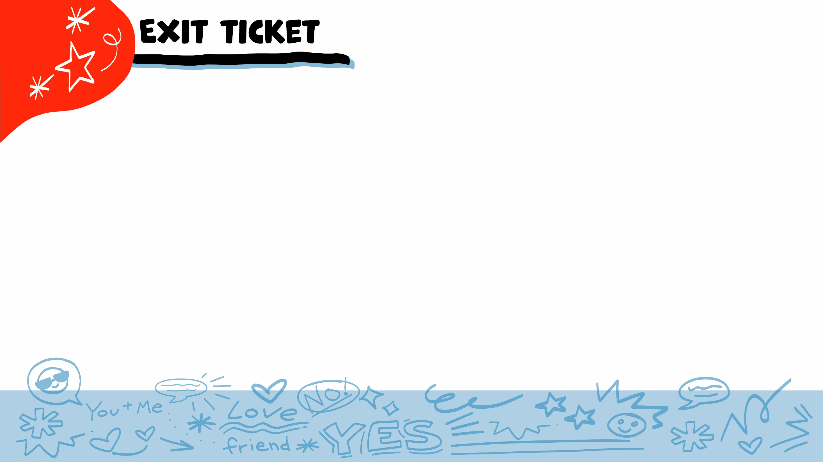
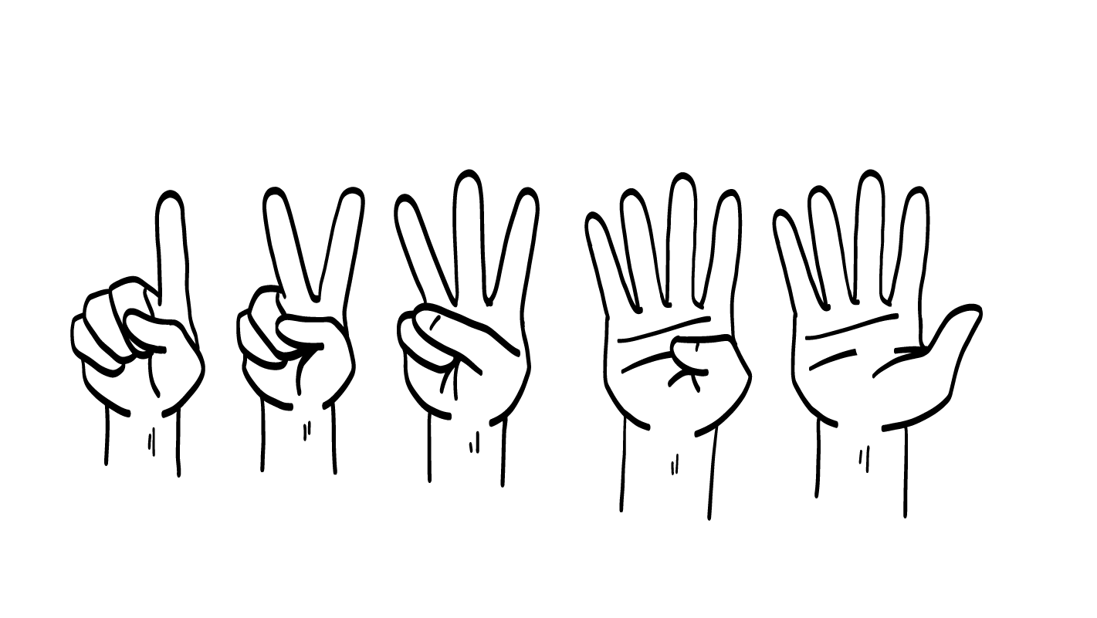
Boleto de salida
¿Qué haré si me dicen que alguien les lastima?
Llamar a APS o CPS para conseguir ayuda
Nada
1
2
© 2021 Programa de Servicios para Personas con Discapacidades de SAFE
Notes:
Diga: Al final de cada clase, les haré unas preguntas para saber qué aprendieron en la clase. A esto le llamamos “boleto de salida”.
¿Qué haré si me dicen que alguien les lastima? Muestren un dedo para “Llamar a APS o CPS para conseguir ayuda” o muestren dos dedos para “Nada”.
Dé al grupo suficiente tiempo para procesar la pregunta y tomar sus decisiones.
Diga: ¡Correcto! Si alguna vez me dicen que les lastiman o que alguien lastima a una persona que conocen, yo tendré que conseguir ayuda. Yo consigo ayuda llamando a Servicios de Protección de Adultos, o APS o a Servicios de Protección de Menores (CPS).

Slide 17
Boleto de salida
¿De qué se trata la clase Mis derechos, mi vida?
Relaciones sanas
Cómo conseguir un trabajo
Cómo cocinar
1
2
3
© 2021 Programa de Servicios para Personas con Discapacidades de SAFE
Notes:
Diga: ¿De qué se trata la clase Mis derechos, mi vida? Muestren un dedo para “Relaciones sanas”, dos dedos para “Cómo conseguir un trabajo” o tres dedos para “Cómo cocinar”.
Dé al grupo suficiente tiempo para procesar la pregunta y tomar sus decisiones.
Diga: Las clases Mis derechos, mi vida tratan sobre relaciones sanas. Hablaremos sobre lo que hace que sus relaciones con sus familiares, amigos, compañeros de trabajo y maestros se sientan bien y sean seguras para las dos personas.

Slide 18
Boleto de salida
Mencione una cosa que aprenderá en la clase Mis derechos, mi vida.
© 2021 Programa de Servicios para Personas con Discapacidades de SAFE
Notes:
Diga: Mencionen una cosa que aprenderán en la clase Mis derechos, mi vida
Dé al grupo suficiente tiempo para procesar la pregunta y tomar sus decisiones. Si no generan respuestas por su cuenta, puede volver a ver la diapositiva ocho.

Slide 19
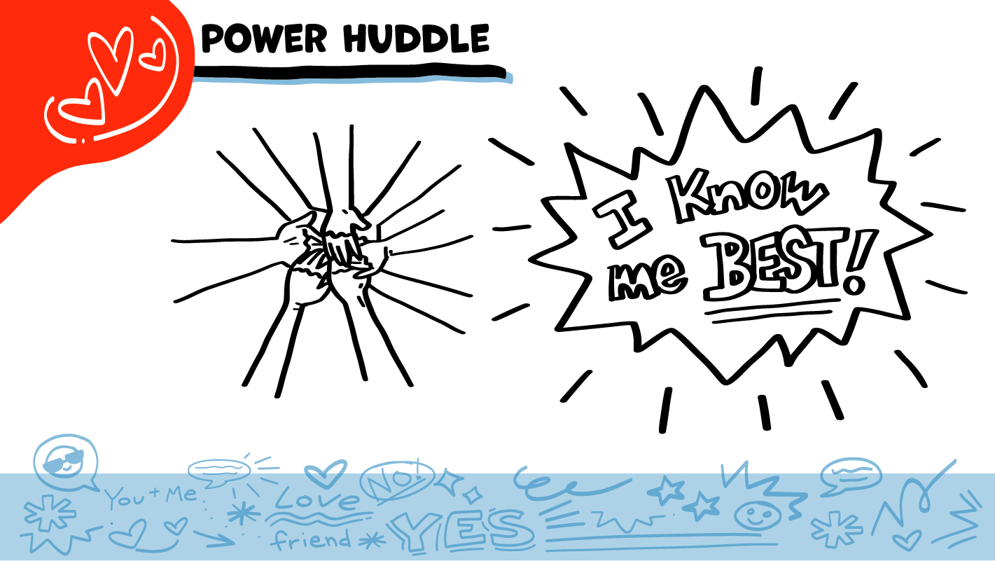
Porra de poder
¡¡ME CONOZCO MEJOR QUE NADIE!!
© 2021 Programa de Servicios para Personas con Discapacidades de SAFE
Notes:
Diga: Fue increíble poder conocer un poco sobre todo el mundo hoy. Cerraremos cada clase diciendo nuestra declaración de poder: “¡¡Me conozco mejor que nadie!!”. Esto significa que cada quien se conoce a sí mismo mejor que cualquier otra persona. En las próximas semanas, seguirán aprendiendo más sobre ustedes mismos, y sobre cómo decir a otras personas lo que piensan y sienten. Vamos a juntarnos en círculo y, a la cuenta de tres, digamos nuestra declaración de poder
Pida a todos que puedan y les interese que pongan una mano en el centro del círculo. Pida que alguien se ofrezca para contar hasta tres. Después de “tres”, todos dicen la declaración de poder a la vez que levanten las manos al aire. También pueden ponerse de pie en el círculo sin tocarse las manos, si prefieren.

Slide 20


El Consejo de Texas para las Discapacidades del Desarrollo (Texas Council for Developmental Disabilities, TCDD) apoya este Proyecto a través de una concesión de fondos de financiamiento del 100% de la Administración para la Vida en la Comunidad (Administration for Community Living, ACL) de EE. UU., Departamento de Salud y Servicios Humanos, Washington, D.C., 20201 por un total de $6,161,072. Los esfuerzos del consejo son de quienes reciben la concesión y no necesariamente representan las opiniones oficiales de ACL, HHS ni del gobierno ni son endosadas por estos.
© 2022 Programa de Servicios de SAFE para Personas con Discapacidades
Notes:
SAFE agradece al Consejo de Texas para Discapacidades de Desarrollo el financiamiento de este programa de estudios.

Slide 21

Este programa de estudios se ofrece en línea sin costo. Puede usar estos recursos en su formato original, solo para fines educativos. Por favor, atribuye el crédito de manera debida a The SAFE Alliance. (Consulte la cita en la parte inferior de la página).
Le pedimos que no modifique las imágenes, las diapositivas, ni los materiales de la planificación didáctica del programa de estudios. No puede usar el programa de estudios Mis derechos, mi vida (My Rights My Life) (para mayores de 18 años o para preparatoria) para fines comerciales (entre otros, para vender talleres que usted facilite con base en él, para crear enlaces o sitios web para redistribuir cualquier material asociado con el programa de estudios Mis derechos, mi vida o My Rights My Life de SAFE).
Este recurso, Mis derechos, mi vida: un plan de estudios para relaciones más sanas (My Rights My Life: A curriculum for healthier relationships) para estudiantes de preparatoria (grados 9 a 12) se basa en la versión original Mis derechos, mi vida: un plan de estudios para relaciones más sanas (My Rights My Life: A curriculum for safer relationships) para mayores de 18 años escrita por Megan Westmore, Heidi Lersch y editada por Schwartz, M. (2022). La venta de materiales de My Rights My Life: A Curriculum for Safer Relationships (Mis derechos mi vida: un programa de estudios para relaciones más seguras) es una infracción directa de las leyes de derechos de autor.
Burleson, Anna Belle y Benitez, Sophie (2026) proporcionaron una leve modificación y abreviaron el plan de estudios original (Westmore & Lersch, 2022) para ofrecer un recurso apropiado para la edad de estudiantes de preparatoria (grados 9 a 12). Schwartz, M. (Ed.). The SAFE Alliance, Austin, Texas.
Westmore, M. y Lersch, H. (2021 o 2022). My Rights My Life: A Curriculum for Safer Relationships. Schwartz, M. (Ed.). The SAFE Alliance. Austin, TX.
© 2023 Programa de Servicios para Personas con Discapacidades de SAFE

